Slide 2
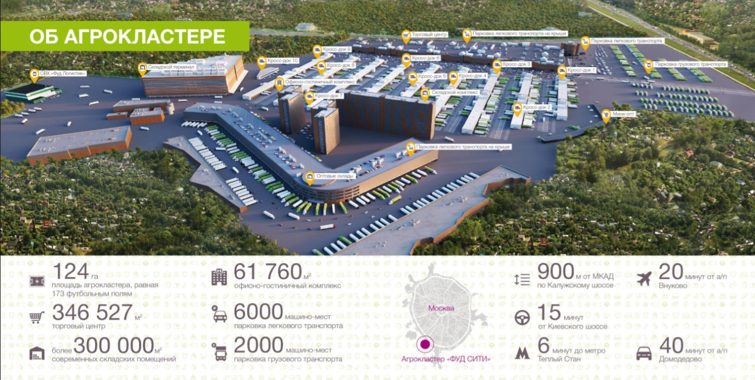

Slide 5
СПАСИБО ЗА ВНИМАНИЕ!

